Slide 1

Жумабаев Баубек, Альмухаметов Аскар и Дюсенгали Санжар
Информационные технологии
Задача: “Разработайте инновационные системы и технологии в сфере школьного и до школьного образования. Создайте обучающие платформы, приложения и т.д”

Slide 2



Описание задачи
Задача: “Разработайте инновационные системы и технологии в сфере школьного и до школьного образования. Создайте обучающие платформы, приложения и т.д”
Традиционная методика обучения имеет множество недостатков, а также не способна адаптироваться под кризисные ситуации, как во время пандемии 2020 года. Необходим более гибкий, мобильный и инновационный подход к обучению.
Наша команда считает, что данную задачу можно решить путем создания образовательной платформы с использованием AR-технологии.

Slide 3
Проблемы:
Решения:
Отсутствие практики
Игрофикация
Нет научного сообщества среди школьников
Форумы, обсуждения
Сложность обучения
Отсутствие интереса
Удобные конспекты

Slide 4
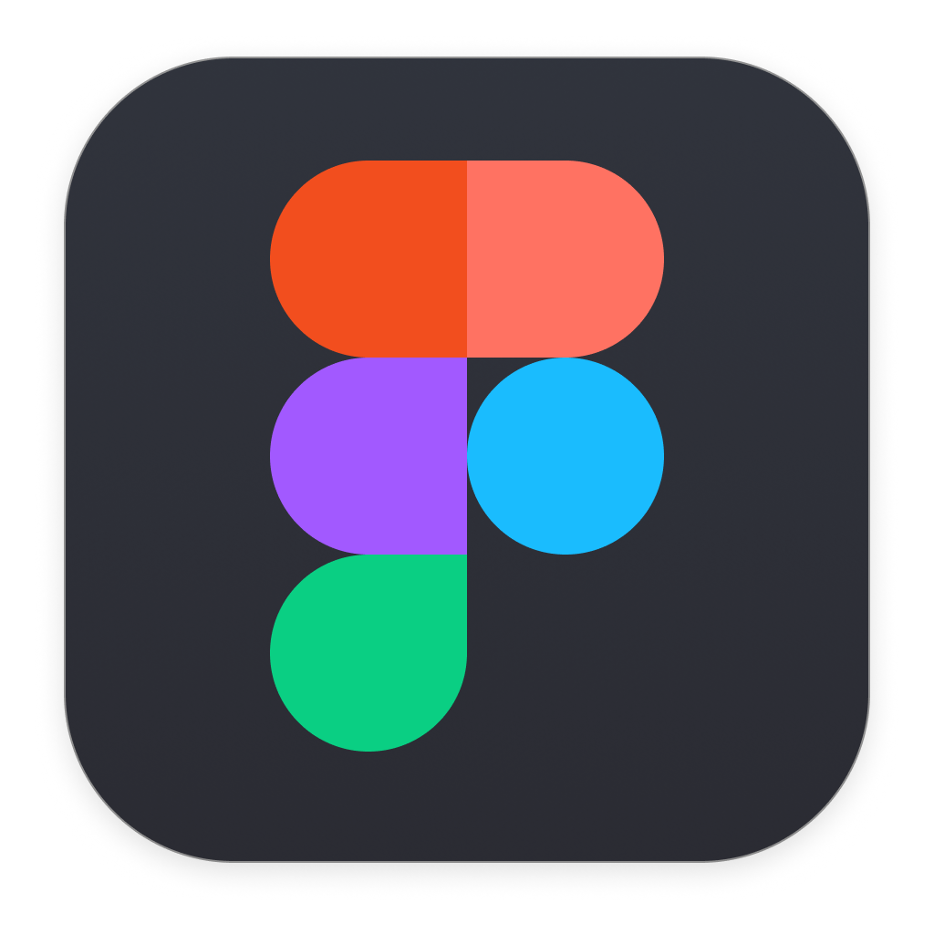


Шаги реализации:
1) Нарисовать UI в графическом редакторе Figma
2) Разработать прототип iOS приложения(AR, YouTube API, other features)
3) Использовать библиотеку Firebase от Google для реализации API приложения

Slide 5
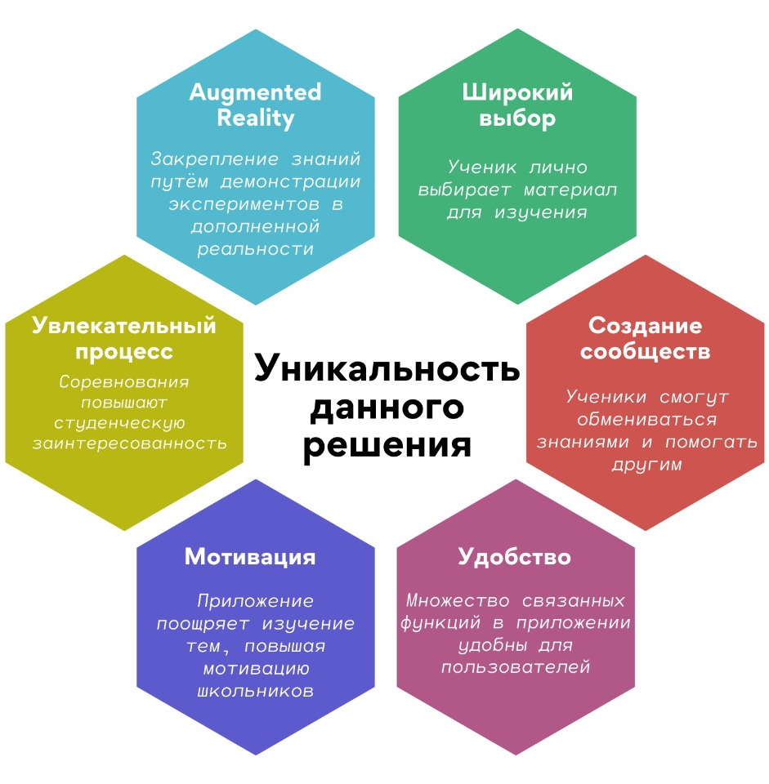
Наше решение – разработка мобильного приложения(прототип на платформе iOS)
- на рынке существуют образовательные приложения использующие AR-технологию, тем не менее они не содержат социальную часть, а также не геймифицируют процесс обучения.
Мы считаем, что данные функции образуют удобную, практичную и инновационную образовательную платформу.

Slide 6
Эффекты:
Выхлоп:
Предполагается, что проект может иметь данные эффекты:
Образование сообщества школьников, интересующихся наукой
Проще отслеживать потенциально одаренных и заинтересованных студентов
3) Экономия на лабораторных приборах *
4) Повышение интереса учащихся к естественным наукам
Предполагается, что проект может привлечь поддержку образовательных учреждений(благодаря эффекту 3)
Помимо лично заинтересованных учащихся, можно зарегистрировать базу школьников РК, в качестве модернизации системы образования.
* Согласно исследования профессоров Gazi University, успеваемость учащихся проводивших эксперименты в AR, не отличается от успеваемости тех, кто работал с настоящими приборами.

Slide 7
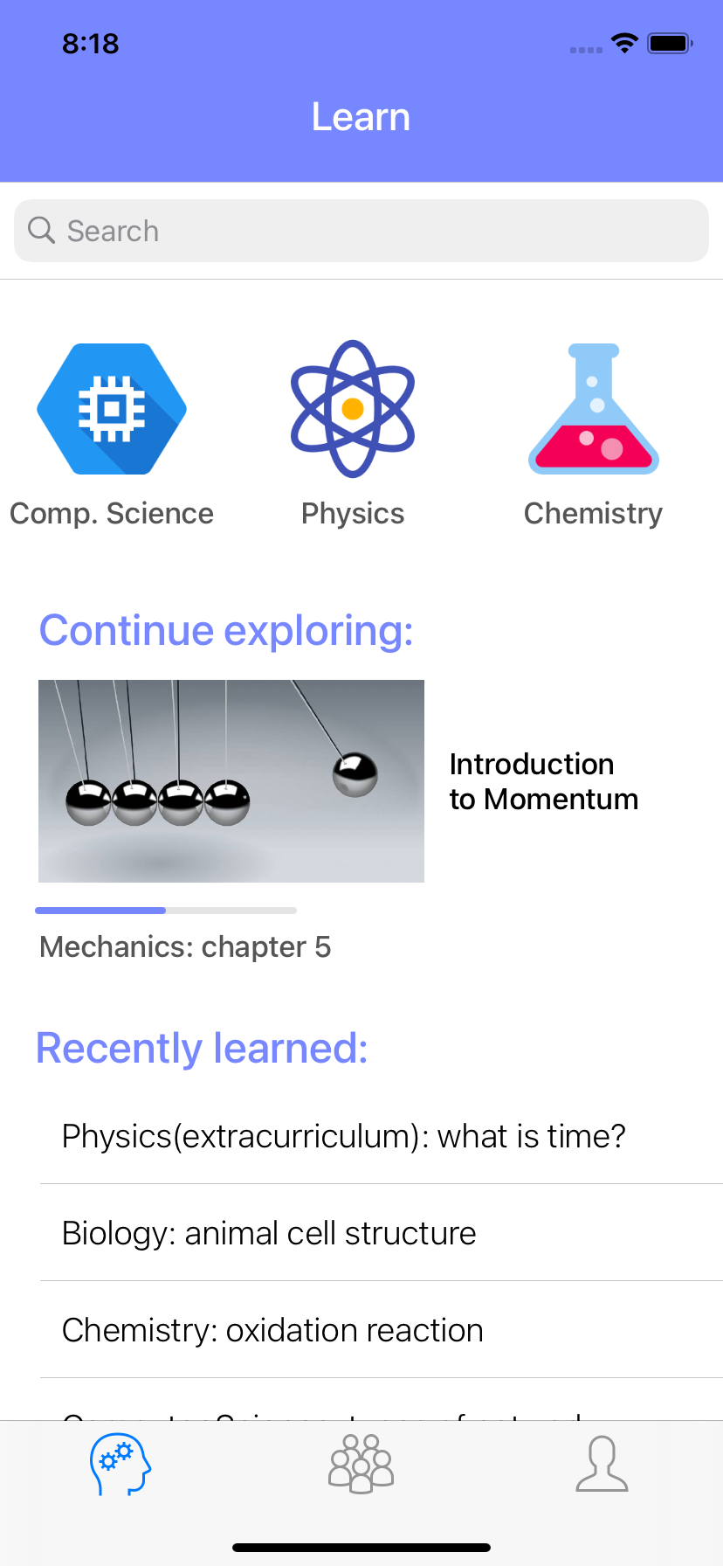
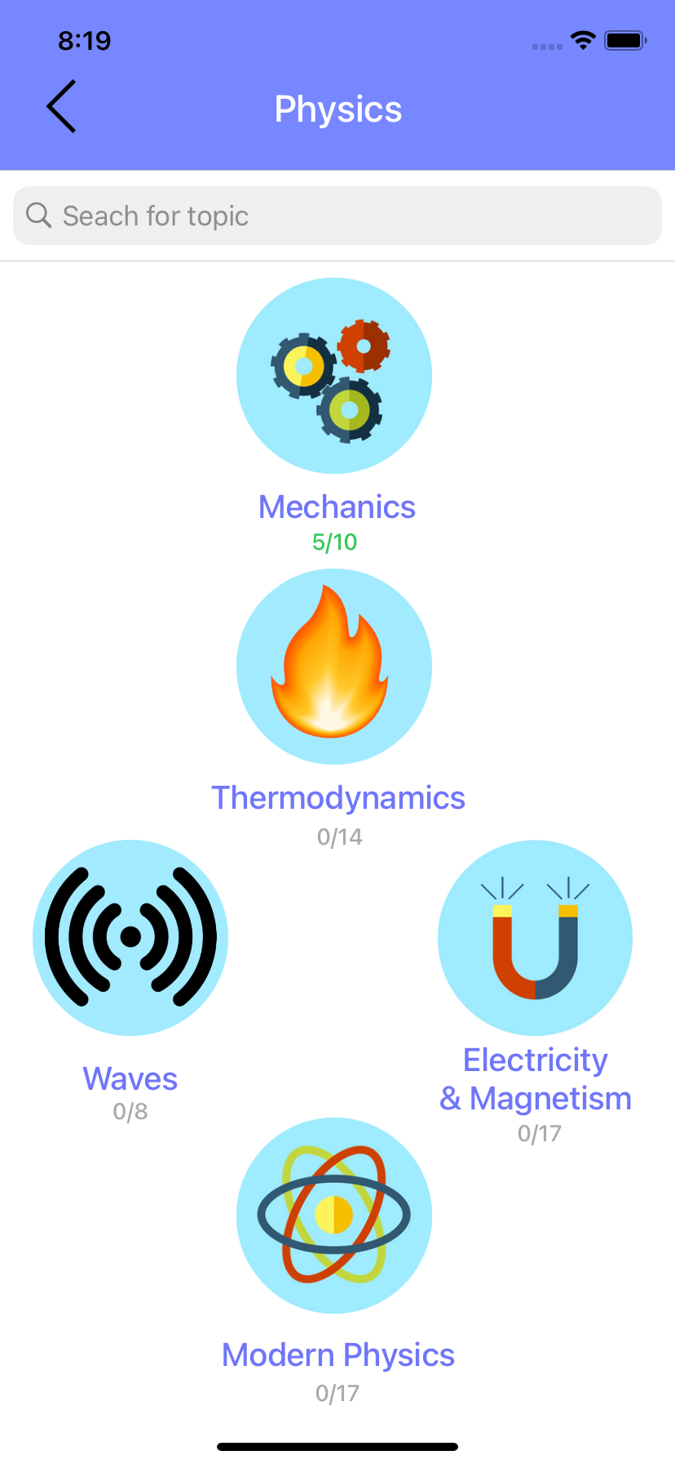
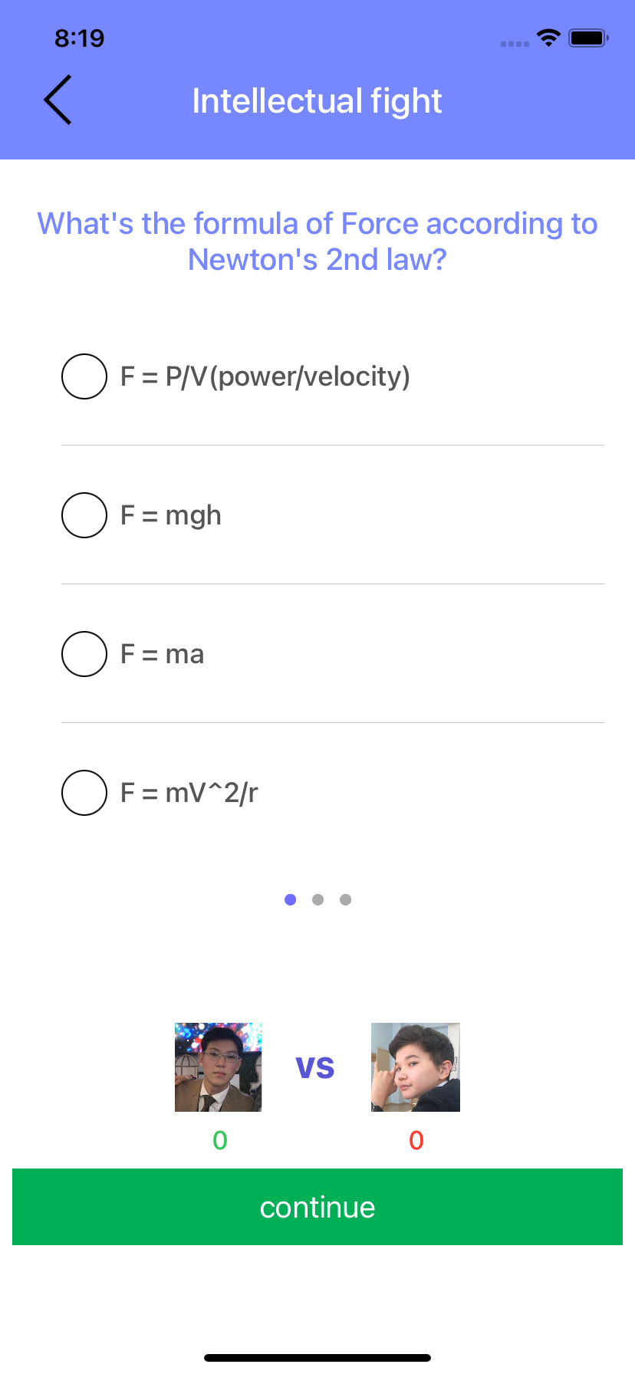
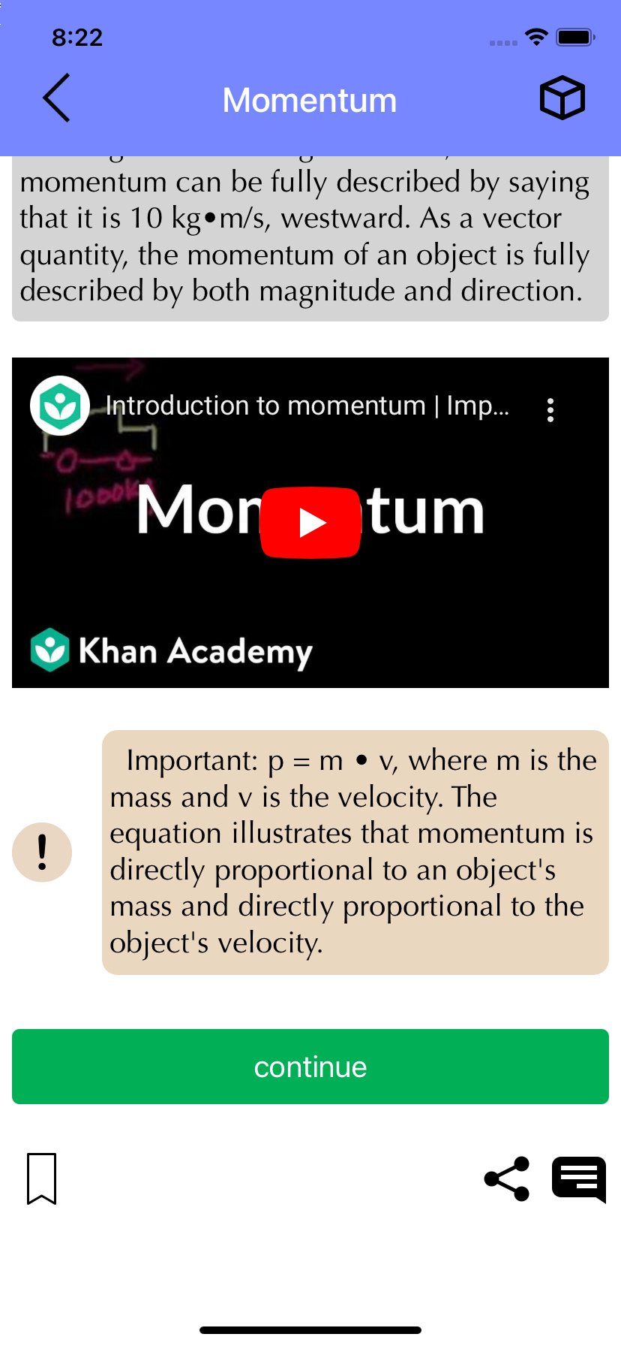
UI прототипа

Slide 8

Demo
YouTube ссылка(демонстрация прототипа): https://youtu.be/RYxeatzxcZA
Все скриншоты приложения: https://drive.google.com/file/d/1PzCG9bx_MPEFfNXMNT5sVd24ANqDtYiy/view?usp=sharing

